Slide 1
Virtualización del Escritorio
David Cervigón Luna
Ingeniero Preventa - Virtualización
david.cervigon@microsoft.com
http://blogs.technet.com/davidcervigon

Slide 2
Agenda
Introducción
Virtualización de la Presentación
Virtualización de Aplicaciones
Virtualización en el cliente
VDI
Escenarios de Virtualización del Escritorio
Licenciamiento

Slide 3
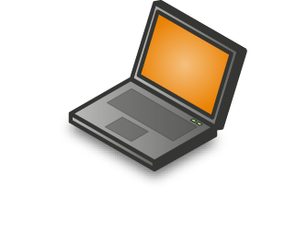
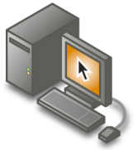
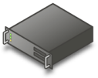
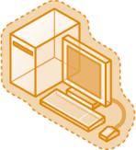
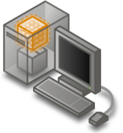
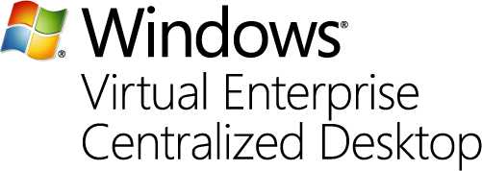
Tecnologías de Virtualización de Microsoft
Virtualización de los
Perfiles de usuario
Data
App
Directorio Activo
GPOs
Carpetas Online
Redirección de carpetas
OS
OS
Virtualización de servidores
Virtualización de la Presentación
Gestión
OS
HW
Virtualización en el Escritorio
Virtualización de Aplicaciones
MED-V
App
App
App
OS

Slide 4
Escenarios de cliente Windows optimizado
Movil
Equipo reemplazable
Flexibilidad, migración fácil
Application
Virtualization
Acceso en cualquier lugar
Seguridad, acceso de emergencia
Bitlocker Drive Encryption
No corporativos, en cualquier lugar
Folder
Redirection
Windows Vista
Centralized Desktop
Tarea
Extender la vida del PC
Seguridad, bajo coste, reciclaje
Windows Server 2008
Terminal Services Gateway
Windows Fundamentals for Legacy PCs
Contract/ Offshore
Imagen hospedada
Seguridad, derechos en datos y aplicaciones
Terminal
Services
(Desktop)
Windows Vista Centralized Desktop
Espacio Flexible
Flexibilidad, conformidad, movilidad física
Windows Fundamentals for Legacy PCs
Oficina
Application
Virtualization
Terminal
Services
(LOB Application)
Folder
Redirection

Slide 5
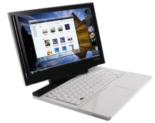
Tecnologías de Virtualización del Escritorio
Foco en Reducción de Costes
Perfiles Móviles
Redirección de carpetas
Configuraciones y Datos
Microsoft Application Virtualization
Aplicaciones
Virtualización en el Cliente
OS
Microsoft Remote Desktop Services
Microsoft Virtual Desktop Infrastructure
Microsoft Enterprise Desktop Virtualization
Virtualización en el Servidor
Hardware
Cliente tradicional
Foco en aumentar la flexibilidad

Slide 6
Virtualización del Escritorio Virtualización de la Presentación

Slide 7
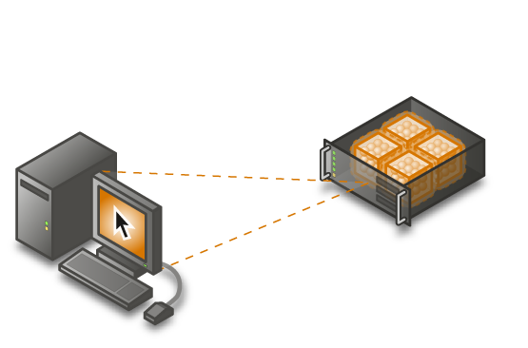
Terminal Services
Ejecución remota, presentación local: Permite correr una aplicación en un servidor, pero mostrarla y controlarla en otro dispositivo
Solo el video, las pulsaciones de teclado y los movimientos del ratón viajan a través de la red.
Permite el uso (redirección) de dispositivos locales, como impresoras, pendrives, discos externos, Tarjetas inteligentes, sistemas multimedia y otros dispositivos Plug and Play
7

Slide 8
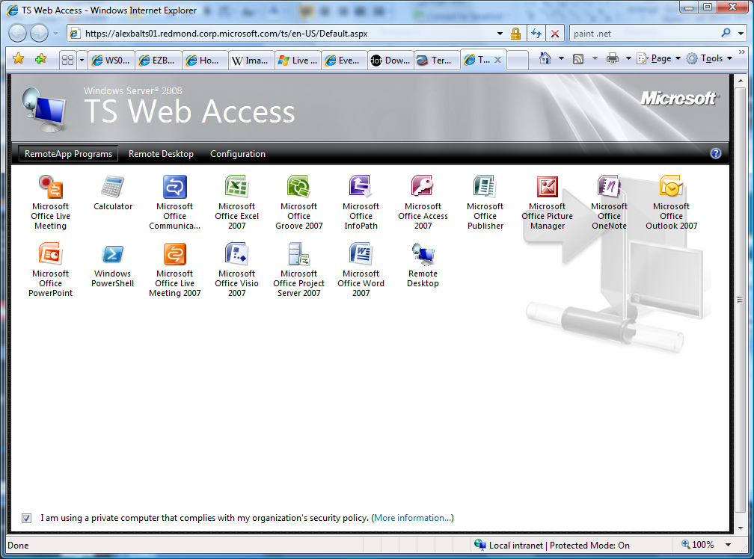
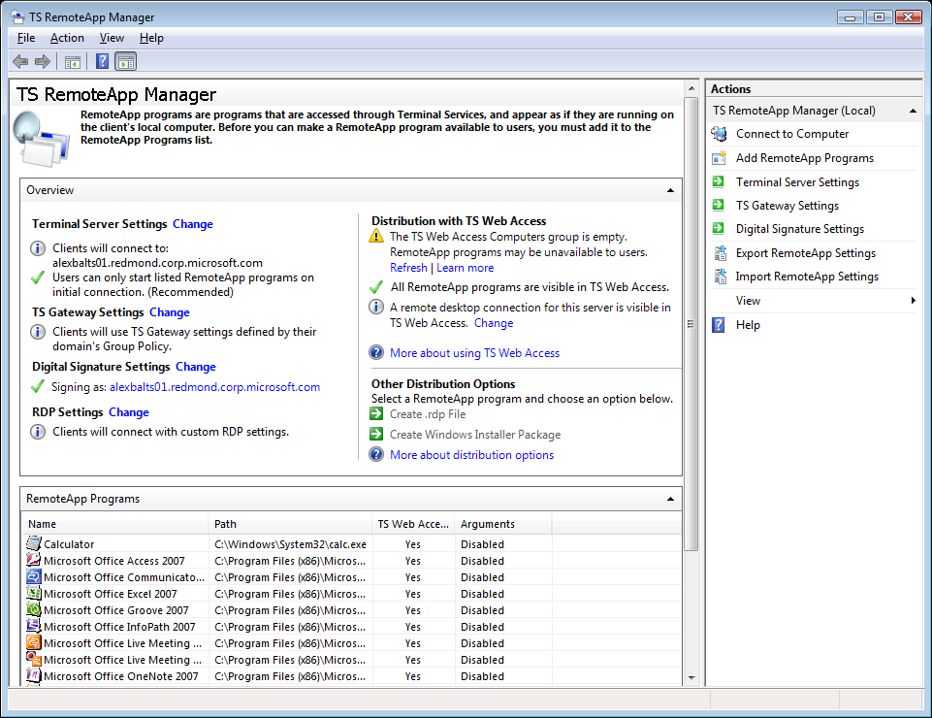
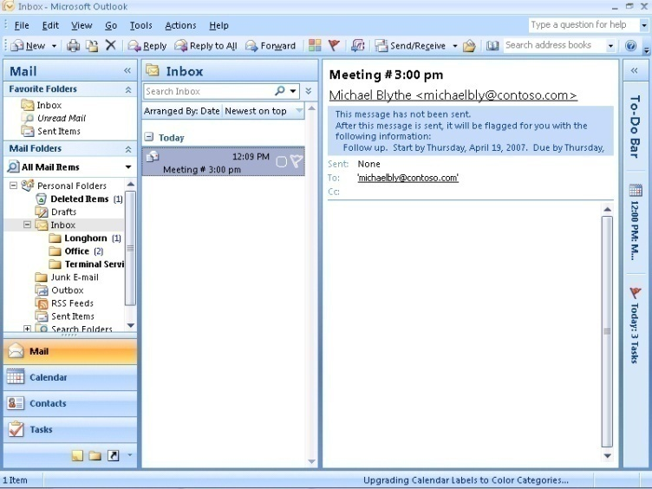
Aplicaciones remotas
RemoteApp manager
Define la configuración de las Aplicaciones y de la conexión
Permite publicarlas via TS Web Access
Permite distribuirlas a los clientes en forma de .rdp o .msi
Las aplicaciones se lanzan desde una página Web o desde accesos directos creados en el cliente a partir de ficheros RDP o MSI
Las aplicaciones parece que se están ejecutando localmente, al integrarse con el escritorio del equipo cliente
Requiere:
Cliente de Remote Desktop Connection
Notes:
8

Slide 9
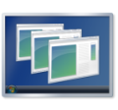
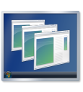
Acceso desde cualquier parte
Terminal Services Gateway permite acceder de manera segura a las aplicaciones internas a través de RDP sobre HTTPS
Acceso simple y seguro, sin necesidad de VPNs
Similar a como funciona Outlook
A través de un único puerto (443)
AD/NPS/NAP
Políticas AD / IAS / NAP
Vista RDC (TS) client
TS Gateway
Se realiza una conexión segura al TS Gateway (RDC sobre SSL por el 443)
Tunel interno (3389)
Terminal Servers
XP/Vista Remote Desktop
El usuario accede a las aplicaciones publicadas en el TS Web Access
TS Web Access
Internet
DMZ
Red Interna

Slide 10
DEMO Remote App Manager

Slide 11
Virtualización del Escritorio Virtualización de Aplicaciones

Slide 12
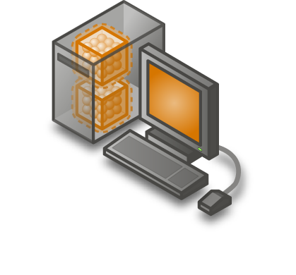
Virtualización de Aplicaciones: Microsoft APP-V (Softgrid)
La instalación local de aplicaciones produce
Incompatibilidad entre aplicaciones
Largos periodos de pruebas funcionales y de compatibilidad
La aplicación virtualizada:
Se ejecuta localmente
No requiere instalación local
No “ensucia” el Sistema Operativo local
No crea/sufre interdependencias con aplicaciones locales u otras aplicaciones virtualizadas
El tiempo de puesta en producción de una nueva aplicación se reduce muy drásticamente
Resuelve Incompatibilidades entre aplicaciones

Slide 13
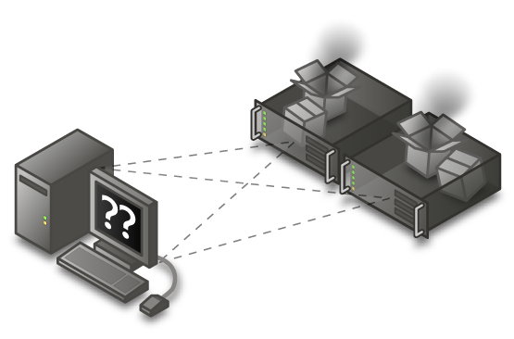
Virtualización de la Presentación + Virtualización de Aplicaciones APP-V + Terminal Services
Application Virtualization
La incompatibilidad entre aplicaciones crea silos de Servidores o granjas de Terminal Services
Algunos servidores quedan infrautilizados
No es deseable la ejecución local de la aplicación
Por capacidad de proceso
Por movilidad de los usuarios.
Por seguridad
Etc.
Presentation Virtualization

Slide 14
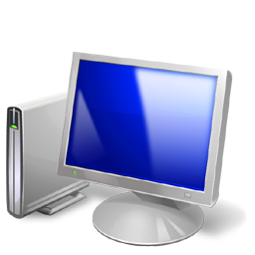
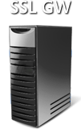
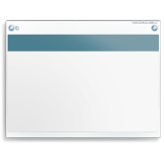
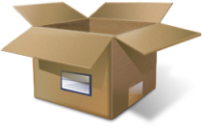
Microsoft Application Virtualization
CD de instalación
Streaming Server
Alineación
Windows Installer
Aplicación Virtualizada
Microsoft Application Virtualization Sequencer
Optimiziacion y Compresión
MSI Standalone
Desempaquetado
El administrador puede enviar la aplicación mediante streaming o crear un MSI para su instalación individual
Empaquetado rápido de aplicaciones.
Captura las dependencias de ejecución de la aplicación (SO, registry, File System, objetos COM, etc)
El secuenciador produce un paquete que contiene la aplicación y sus dependencias
Secuenciación y empaquetado de Aplicaciones

Slide 15
DEMO App-V

Slide 16
Virtualización del Escritorio Virtualización en el cliente

Slide 17
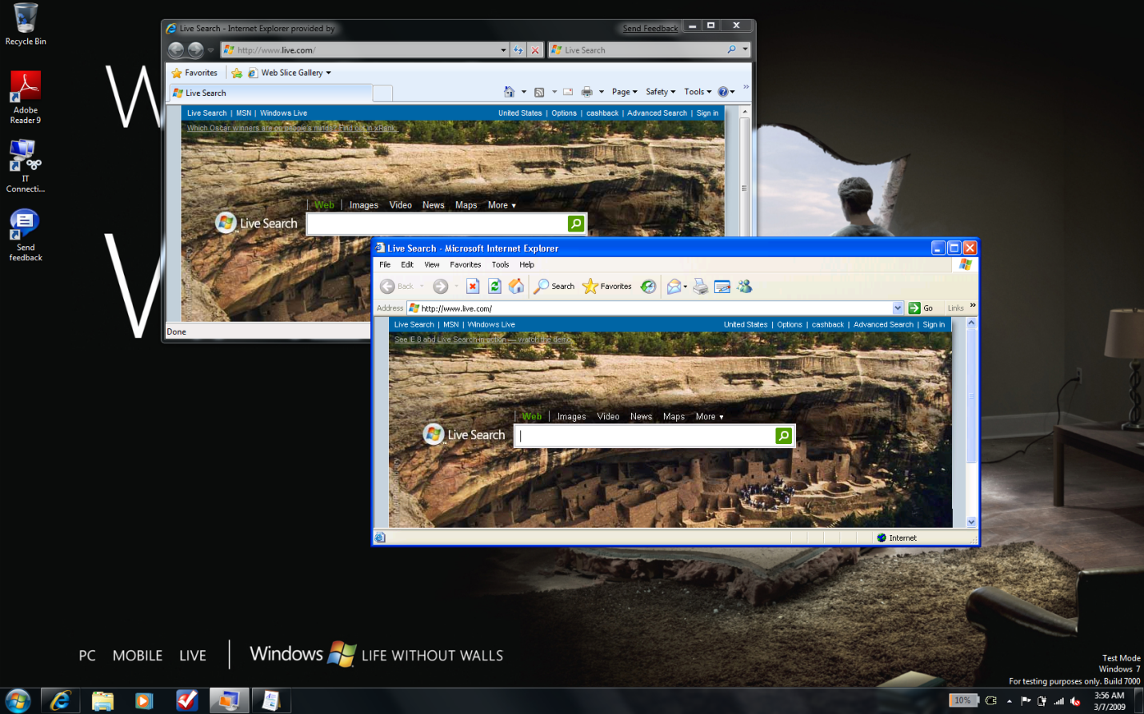
Windows Virtual PC
Virtual PC 2007
Windows Virtual PC Windows 7
Requiere Intel VT o AMD-V
Gratuito con Professional, Ultimate y Enterprise
Soporte de USB 2.0
Integración de las aplicaciones con del la VM con el escritorio local

Slide 18
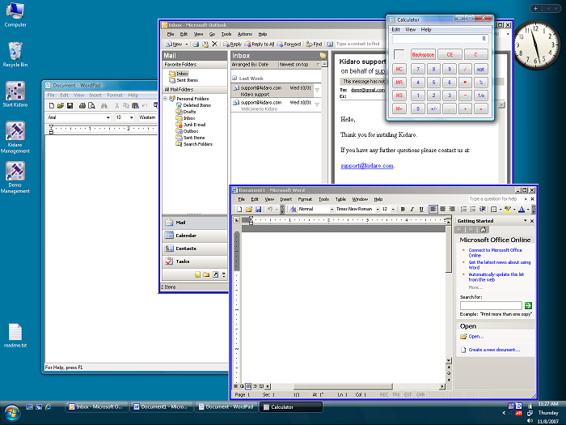
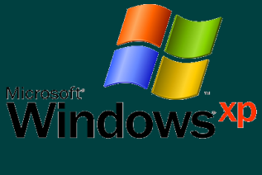
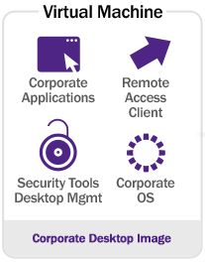
Virtualización del Escritorio Microsoft Enterprise Desktop Virtualization (MED-V / Kidaro)
Management Server
Usuario final
PC doméstico del empleado
VM Image Management
Usuario móvil
Incompatibilidades entre Aplicaciones y Sistema Operativo

Slide 19
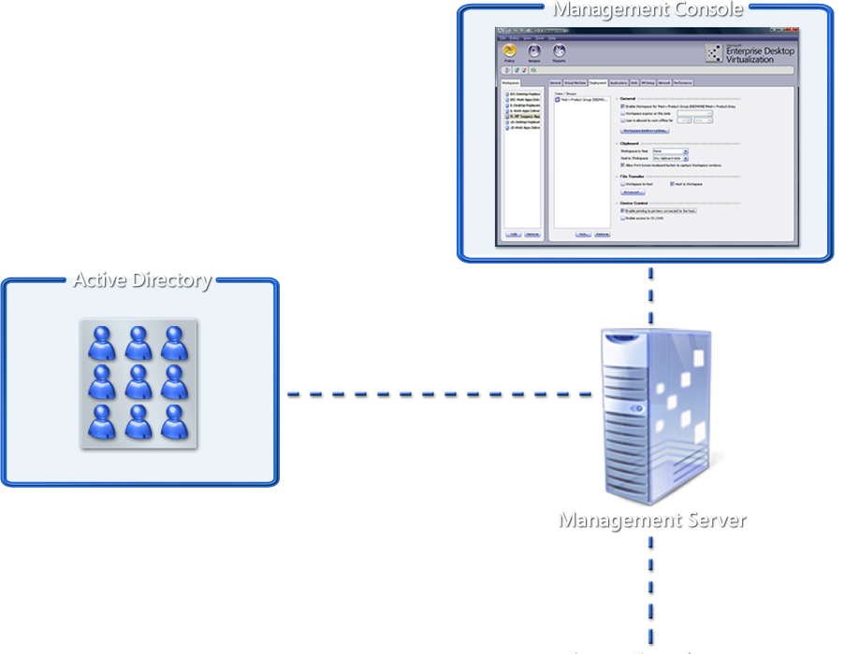
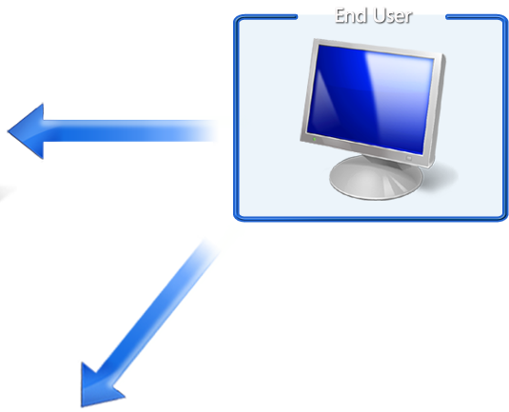
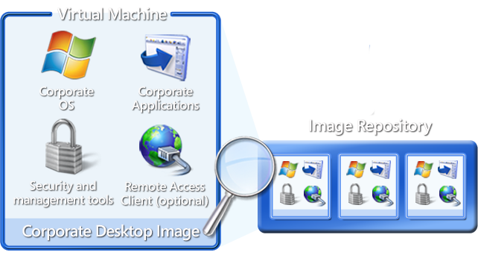
Arquitectura y Funcionalidades de MED-V
MED-V permite gestionar las imágenes Windows virtuales de manera centralizada
Despliegue: Distribuye imágenes Windows virtuales y personaliza la configuración por usuario y por dispositivo
Aprovisionamiento: Define qué aplicaciones y Websites estan disponibles para los diferentes usuarios
Control: Asigna y quita permisos de uso y controla la configuración de Virtual PC
Mantenimiento y Soporte: Actualización de imágenes, monitorización e usuarios y resolución remota de problemas
Applications
OS
Applications
Virtual PC
Operating System

Slide 20
DEMO Windows Virtual PC

Slide 21
Virtualización del Escritorio Hosted Desktops (VDI)

Slide 22
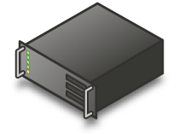
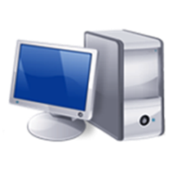
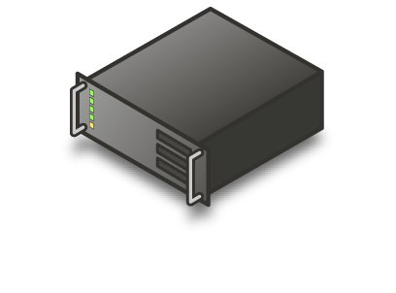
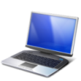
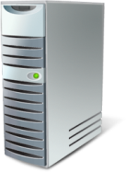
Cliente virtualizado y albergado en el Datacenter Arquitectura VDI
Usuario 1
PC/Notebook
Connection Broker
Gestión
Almacenamiento SAN para las VMs
Usuario 2
Thin-Client
Utilización similar a Terminal Services
La ejecución de la VM no está ligada a un servidor en particular
Se aumenta el valor del ciclo de vida de Windows

Slide 23
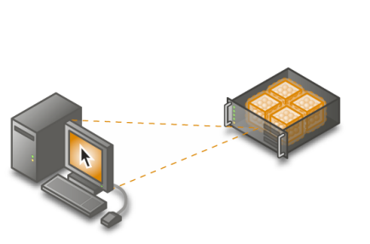
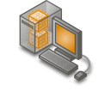
Pero Virtualización del Escritorio es algo más que VDI …
Hyper-V
ESX
Almacenamiento SAN para las VMs
XenServer
Usuario 1
PC/Notebook
Broker
VMs en datacenter
Terminal Servers
Usuario 2
Thin-Client
Almacenamiento para Datos, Perfiles, etc.
Remote Desktops
VMs en Desktops

Slide 24
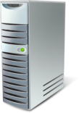
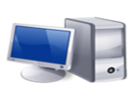
Remote Desktop Services: Virtualización del Escritorio
Windows Server 2008 R2 Remote Desktop Services junto con:
Hyper-V R2 + Remote Desktop Virtualization Host
Microsoft Hyper-V Server 2008 R2 + Remote Desktop Agent
Experiencia unificada de usuarios y administradores
Virtualización de la presentación: El TS tradicional (una sesión por usuario)
VDI: Una VM por usuario.
Escenarios de despliegue
VDI Dinámico: Pools de máquinas virtuales para conjuntos de usuarios con las mismas necesidades
VDI estático: Cada usuario tiene asignada su propia VM
RD Session Host
RD Virt Host
Imagen única
VMs Personales
Pool VMs
Sesiones con SO Servidor
(Sesión por Usuario)
VMs
Con SO Cliente
(VM por usuario)
RD
Connection Broker

Slide 25
Remote Desktop Services vs. Terminal Services
WS03 | WS 2008 | WS 2008 R2
Terminal Services | Terminal Services | Remote Desktop Services
Terminal Server | Terminal Server | RD Session Host
TS Session Directory | TS Session Broker | RD Connection Broker
TS Licensing Server | TS Licensing Server | RD Licensing Server
 | TS Gateway | RD Gateway
 | TS Web Access | RD Web Access
 |  | RD Virtualization Host

Slide 26
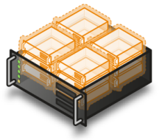
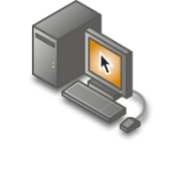
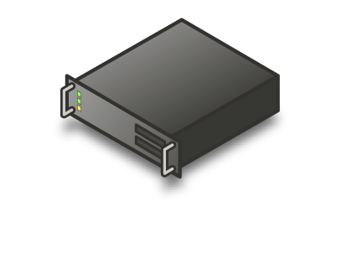
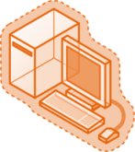
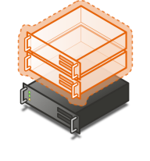
Infraestructura de Connection Broker
RD Gateway
RD Session Broker
RD Users
Remote
RD Farm
Almacenamiento
Hosted Desktop
Users (Remote)
Hyper-V Farm
Hosted Desktop Users
RD Users

Slide 27
RD Web 1
RD Web 2
RD Web 3
RD Web 4
RD Conn Broker 1
RD Conn Broker 2
RD Conn Broker 3
RD Session Host
(Redirection Mode) 1
RD Session Host
Personal
Desktops
Pool VMs
RD Session Host
RD Session Host
RD Virtualization Host
RD Virtualization Host
RD Virtualization Host
RD
Session Host 1
RD
Session Host 2
RD Session Host
Farm
Hyper-V Farm

Slide 28
Flujo de la conexión a través del Bróker
RDV
VHD
VHD
VHD
VHD
VHD
VHD
RD Connection Broker
Hyper-V
RDV Agent
Obtiene la ista de escritorios
RDS
Obtiene la lista de Aplicaciones Remotas / sesiones
RemoteApp
Remote Desktop
RD Web Access
(feed & web access)
RD Gateway
or
HTTPS
RDP sobre RCP / HTTPS
Cliente
Win7: RemoteApp & Desktop Connections
MSTSC
XP / Vista: RD Web Access

Slide 29
Requisitos de las VMs del Pool
Tener habilitado Remote Desktop y Remote RPC
WshShell.RegWrite "HKLM\SYSTEM\CurrentControlSet\Control\Terminal Server\fDenyTSConnections", 0, "REG_DWORD"
WshShell.RegWrite "HKLM\SYSTEM\CurrentControlSet\Control\Terminal Server\AllowRemoteRpc", 1, "REG_DWORD“
Habilitar las excepciones correspondientes en el Firewall:
En XP/2003:
WshShell.Exec("netsh firewall set service type=REMOTEDESKTOP mode=ENABLE profile=ALL")
WshShell.Exec("netsh firewall set service type=REMOTEADMIN mode=ENABLE profile=ALL")
En Vista/2008:
WshShell.Exec("netsh advfirewall firewall set rule group=""remote desktop"" new enable=yes")
WshShell.Exec("netsh advfirewall firewall set rule group=""remote service management"" new enable=yes")
WshShell.Exec("netsh advfirewall firewall set rule name=""Windows Management Instrumentation (Async-In)"" new enable=yes")
WshShell.Exec("netsh advfirewall firewall set rule name=""Windows Management Instrumentation (DCOM-In)"" new enable=yes")
WshShell.Exec("netsh advfirewall firewall set rule name=""Windows Management Instrumentation (WMI-In)"" new enable=yes")
Agregar a los usuarios que se van a conectar dentro del grupo local Remote Desktop Users
Agregar las cuentas de equipo de los RD Virtualization Hosts (Host de Hyper-V) al grupo local de Administradores

Slide 30
Ingredientes
Servidores con Hyper-V R2 + RD Virtualization Host (VMHostAgent)
Servidores con RD Session Host + RemoteApp
Pueden estar a su vez virtualizados
Servidores con el RD Connection Broker
Pueden estar en servidores virtualizados
Pueden estar clusterizados
Exponen:
VMs personales
Pools de VMs
RemoteApps en RD Session hosts Stand-alone
RemoteApps en granjas de RD Session Hosts
Servidores con RD Web
Pueden publicar vía Web
Las Remote Apps expuestas en uno o varios servidores RD Session Host
Toda la información recogida en un RD Connection Broker
Servidores con RD Session Host en modo Redirección
Permiten redirigir la sesión del cliente a la VM personal o a la VM correspondiente del Pool

Slide 31
Recetas
Installing Remote Desktop Session Host Step-by-Step Guide
Deploying Remote Desktop Web Access with Remote Desktop Connection Broker Step-by-Step Guide
Deploying Virtual Desktop Pools by Using Remote Desktop Web Access Step-by-Step Guide
Deploying Personal Virtual Desktops by Using Remote Desktop Web Access Step-by-Step Guide
Deploying RemoteApp Programs to the Start Menu by Using RemoteApp and Desktop Connection Step-by-Step Guide
Deploying Personal Virtual Desktops by Using RemoteApp and Desktop Connection Step-by-Step Guide
Deploying Virtual Desktop Pools by Using RemoteApp and Desktop Connection Step-by-Step Guide
Deploying Remote Desktop Gateway Step-by-Step Guide
Deploying Remote Desktop Licensing Step-by-Step Guide

Slide 32
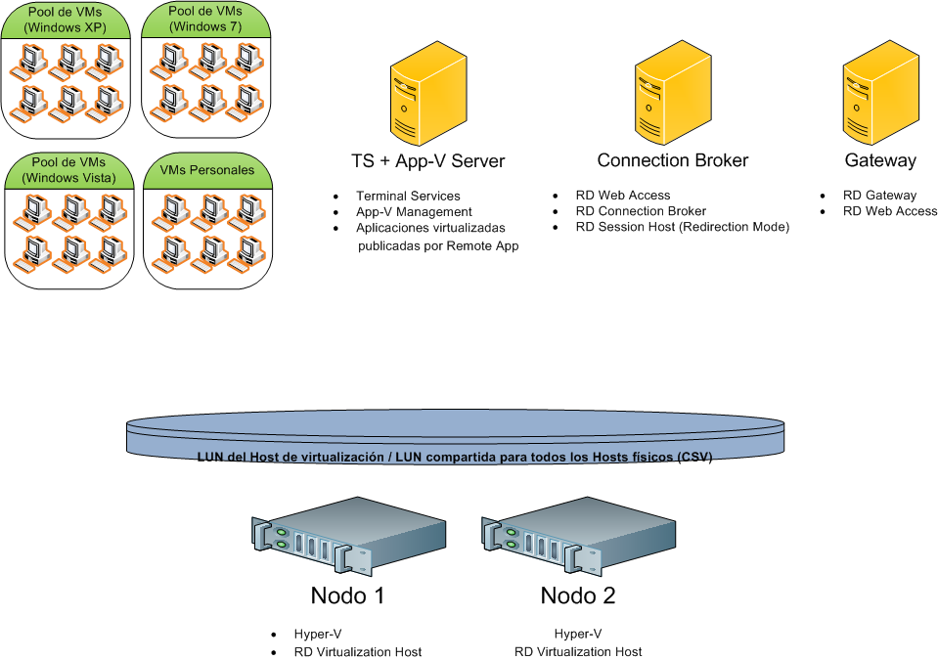
Escenario de la Demo

Slide 33
DEMO VDI con RD Connection Broker

Slide 34
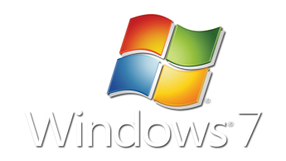
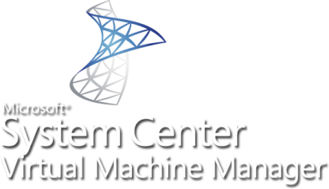
VDI con nuestros partners
Microsoft + CITRIX XenDesktop
Microsoft + Quest vWorkspace
Remote App
R2
VECD
for
Broker de Conexiones
XenDesktop
O
R2
R2
34
34

Slide 35
Virtualización del Escritorio Escenarios

Slide 36
Escenarios de Virtualización del Escritorio
Escenarios de cliente rico
Escenarios de VDI
Movil
Equipo reemplazable
Flexibilidad, facilidad de migración
Hogar – Equipos no corporativos
Trabajo flexible
Seguridad, acceso de emergencia
Application Virtualization
VDI
Bitlocker Drive Encryption
Folder Redirection
Windows Server 2008
Terminal Services Gateway
Tarea
Extender la vida del PC
Seguridad, ahorro de costes, reciclado
Subcontratados/ Externos
Imagen albergada
Seguridad, solo aplicaciones y datos
Windows Fundamentals for Legacy PCs
VDI
Terminal Services
(Desktop)
Windows Fundamentals for Legacy PCs
Oficina
Hot-desking
Flexibilidad, conformidad, oficina flexible
Application Virtualization
Combinar tecnologías según las necesidades del negocio y de las personas
Folder Redirection
Terminal Services
(LOB Application)

Slide 37
Escenarios de Virtualización del Escritorio
Escritorios Manejados
Escritorios no Manejados
Tarea
Oficina
Movil
Personales
Contratas
La base de la optimización del escritorio
Virtualización del Perfil del Usuario
Microsoft Application Virtualization
RDS
VDI

Slide 38
Opciones de Escritorio Centralizado
RDS (TS)
VDI Dinámico (Pools)
Una única imagen de SO para cada Pool
VDI Estático (Personal)
Sesión en Windows Server
Una imagen única o diferentes imágenes para cada usuario
Una única instancia de Sistema Operativo
Servidores stand alone o granjas de servidores
Asignación de grupos de usuarios a Pools
El broker distribuye a los usuarios entre las VMs del Pool
El broker distribuye a los usuarios entre los servidores de la granja
El usuario se conecta directamente a su escritorio virtual
Las opciones se combinan en función del usuario

Slide 39
Windows Server 2008 Hyper-V R2 Licenciamiento

Slide 40
Licenciamiento de VDI: VECD
Windows VECD
Windows VECD para SA
Vista Enterprise Centralized Desktop
VECD
Clientes con Software Assurance
Suscipción anual además de Software Assurance
Posibilidad de adquirir MDOP
Derechos de reasignación después de 90 días a otro equipo cubierto con Software Assurance
~$23/año/ dispositivo(Retail ERP)
Clientes ligeros, clientes no cubiertos por Software Assurance, Dispositivos de terceros
Suscripción annual que incluye Windows Software Assurance
Posibilidad de adquirir MDOP
Reasignación pasados 90 días
~$110/año/dispositivo (Retail ERP)
Se requiere para todas las implementaciones de VDI independientemente del fabricante (Microsoft, Vmware, Citrix…)
Proceso de Licenciamiento
Establecer la distribución de clientes cubiertos o no cubiertos por SA
Usar la calculadora de Licencias para licenciar otros componentes de la solución
Contar el número total de dispositivos

Slide 41
© 2009 Microsoft Corporation. All rights reserved. Microsoft, Windows, Windows Vista and other product names are or may be registered trademarks and/or trademarks in the U.S. and/or other countries.
The information herein is for informational purposes only and represents the current view of Microsoft Corporation as of the date of this presentation. Because Microsoft must respond to changing market conditions, it should not be interpreted to be a commitment on the part of Microsoft, and Microsoft cannot guarantee the accuracy of any information provided after the date of this presentation. MICROSOFT MAKES NO WARRANTIES, EXPRESS, IMPLIED OR STATUTORY, AS TO THE INFORMATION IN THIS PRESENTATION.

